Slide 1
6.2 Hive的安装
大数据库系统

Slide 2
6.2 Hive的安装
主要内容
6.2.1 Hive的安装
6.2.2 配置Hive元数据存储为MySQL

Slide 3
6.2 Hive的安装
一、下载并解压Hive安装包
1、首先需要下载Hive安装包文件，下载地址：
http://www.apache.org/dyn/closer.cgi/hive/
提供的是“apache-hive-3.1.2-bin.tar.gz”文件，将其拷贝到linux下，假定为./目录下

Slide 4

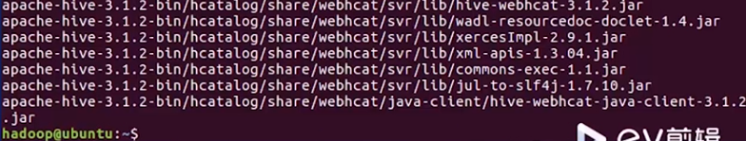
6.2 Hive的安装
2、打开一个linux终端，输入：
sudo tar -zxvf ./apache-hive-3.1.2-bin.tar.gz -C /usr/local
解压压缩包到/usr/local中，sudo表示使用超级用户权限执行命令
tar –zxvf 表示解压，-C后跟的是解压缩到目标路径
执行之后，要求输入密码，输入了正确密码后回车，开始解压

Slide 5

6.2 Hive的安装
3、进入刚刚解压的目录/usr/local/下，查看并修改apache-hive-3.1.2-bin目录名为hive，输入命令如下：
cd /usr/local/
sudo mv apache-hive-3.1.2-bin hive
4、修改hive目录的权限，输入
sudo chown -R hadoop hive
将当前hive目录的拥有者改为“hadoop”，如果用户名为其他则将“hadoop ”改成对应的用户名
-R表示处理指定目录以及其子目录下的所有文件

Slide 6
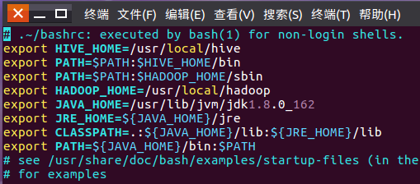
6.2 Hive的安装
5、配置环境变量，为了方便使用，把hive命令加入到环境变量中去使用vim编辑器打开.bashrc文件，命令如下：
vim ~/.bashrc
在该文件最前面一行添加如下内容：
export HIVE_HOME=/usr/local/hive
export HADOOP_HOME=/usr/local/hadoop
export PATH=$PATH:$HIVE_HOME/bin
export PATH=$PATH:$HADOOP_HOME/sbin
这里的HADOOP_HOME表示hadoop的安装路径，按键盘上的“ESC”键退出vim编辑状态，再输入:wq，保存并退出vim编辑器

Slide 7
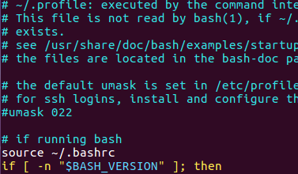
6.2 Hive的安装
6、用vim打开.profile文件，命令如下
vim ~/.profile
在文件开头加上：
source ~/.bashrc
保存并退出vim编辑器，输入
source ~/.bashrc
使修改立即生效，接着重启shell

Slide 8
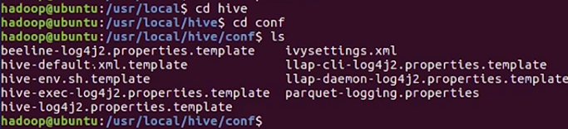
6.2 Hive的安装
7、进入/usr/local/hive/conf目录下，使用ls观察里面的文件
有一个hive-default.xml.template文件，该文件为hive的配置文件hive-default.xml的模板文件，将该文件进行重命名为hive-default.xml，输入命令：
mv hive-default.xml.template hive-default.xml
hive-default.xml是hive的关键配置，所以一般不要直接修改，拷贝hive-default.xml为hive-site.xml文件，将修改的内容在这个里面配置

Slide 9
6.2 Hive的安装
8、由于conf目录下没有hive-site.xml文件，因此，我们新建一个hive-site.xml文件，输入命令：
vim hive-site.xml
并在 hive-site.xml中添加如下信息，见下页，按键盘上的“ESC”键退出vim编辑状态，再输入:wq，保存并退出vim编辑器

Slide 10
<?xml version="1.0" encoding="UTF-8" standalone="no"?>
<?xml-stylesheet type="text/xsl" href="configuration.xsl"?>
<configuration>
<property>
<name>javax.jdo.option.ConnectionURL</name>
<value>jdbc:mysql://localhost:3306/hive?createDatabaseIfNotExist=true</value>
<description>JDBC connect string for a JDBC metastore</description>
</property>
<property>
<name>javax.jdo.option.ConnectionDriverName</name>
<value>com.mysql.jdbc.Driver</value>
<description>Driver class name for a JDBC metastore</description>
</property>
<property>
<name>javax.jdo.option.ConnectionUserName</name>
<value>hive</value>
<description>username to use against metastore database</description>
</property>
<property> <name>javax.jdo.option.ConnectionPassword</name>
<value>hive</value>
<description>password to use against metastore database</description>
</property>
</configuration>

Slide 11
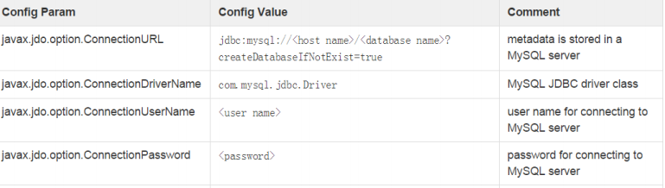
6.2 Hive的安装
添加的四个配置含义
javax.jdo.option.ConnectionURL 表示元数据存储方式及位置
javax.jdo.option.ConnectionDriverName MySQL的JDBC driver的名字
javax.jdo.option.ConnectionUserName 连接MySQL使用的用户名
javax.jdo.option.ConnectionPassword 连接MySQL使用的密码
以上两项均设置为“hive”

Slide 12
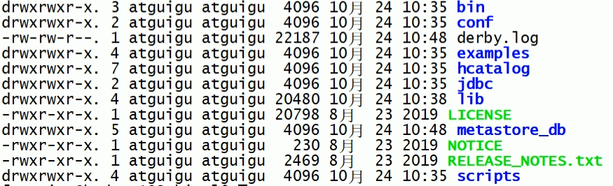
6.2.2 配置Hive元数据存储为MySQL
HIVE的元数据存储
进入HIVE的安装目录，/usr/local/hive下，查看里面的文件
可以看到里面有个derby.log文件
实际上HIVE的元数据是存储在derby数据库中的

Slide 13
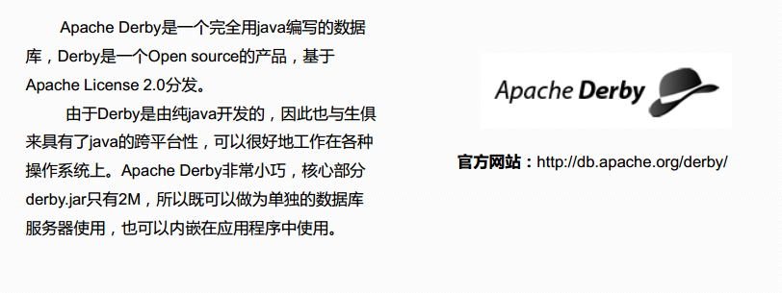
6.2.2 配置Hive元数据存储为MySQL
Derby数据库
HIVE默认采用Hive自带的derby来存储元数据

Slide 14

6.2.2 配置Hive元数据存储为MySQL
Derby来储元数据的缺陷
HIVE默认采用Hive自带的derby来存储元数据
打开终端1输入命令：
cd /usr/local/hive/bin
hive
等待进入hive
打开另一个终端，输入上述命令，也尝试进入hive
发现报错，提示：已经有一个实例启动了

Slide 15
6.2.2 配置Hive元数据存储为MySQL
HIVE默认采用Hive自带的derby来存储元数据
缺点：
1、Derby存储使用文件存储：
同一时间只能启动一个数据库实例，实际应用中不可能只开一个实例，一张表可能有多个人分析
2、安全性不高，一旦文件出问题，元数据丢失，表等结构都丢失

Slide 16
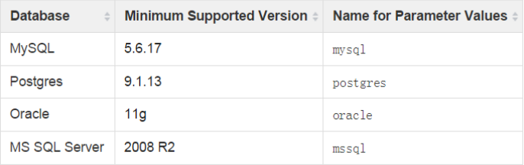
6.2.2 配置Hive元数据存储为MySQL
目前HIVE所支持的元数据存放
我们采用MySQL存储metastore

Slide 17
6.2.2 配置Hive元数据存储为MySQL
1、安装MySQL
使用以下命令即可进行mysql安装，注意安装前先更新一下软件源以获得最新版本：
sudo apt-get update #更新软件源
sudo apt-get install mysql-server #安装mysql
启动和关闭mysql服务器：
service mysql start
service mysql stop

Slide 18
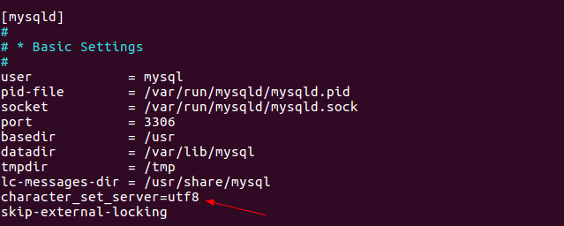
6.2.2 配置Hive元数据存储为MySQL
确认是否启动成功，mysql节点处于LISTEN状态表示启动成功：
sudo netstat -tap | grep mysql
由于MySQL默认显示中文存在乱码的问题：
a.编辑配置文件: sudo vi /etc/mysql/mysql.conf.d/mysqld.cnf
b.在[mysqld]下添加一行character_set_server=utf8
c. 重启MySQL服务: service mysql restart

Slide 19
6.2.2 配置Hive元数据存储为MySQL
其他MySQL的安装方法和命令可详见
http://dblab.xmu.edu.cn/blog/install-mysql/
本课程主要介绍如何使用MySQL存储HIVE元数据

Slide 20

1、下载mysql jdbc 包，我们也提供，也可以从网站下载
http://www.mysql.com/downloads/connector/j/
2、解压mysql-connector-java-5.1.40.tar.gz，命令如下：
tar -zxvf mysql-connector-java-5.1.40.tar.gz
到mysql-connector-java-5.1.40目录下，看到有个mysql-connector-java-5.1.40-bin.jar 文件
将其复制到/usr/local/hive/lib下，执行语句：
cp mysql-connector-java-5.1.40/mysql-connector-java-5.1.40-bin.jar /usr/local/hive/lib

Slide 21
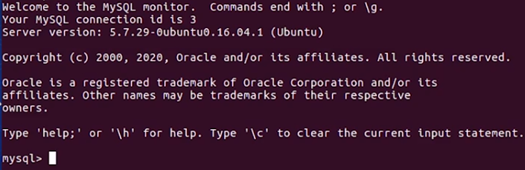
6.2.2 配置Hive元数据存储为MySQL
3、启动并登陆mysql shell
service mysql start #启动mysql服务
mysql -u root -p #登陆shell界面
这里输入在mysql安装时设定的root密码，输入后按回车进入mysql

Slide 22
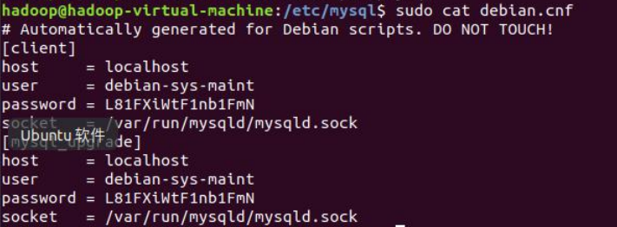
6.2.2 配置Hive元数据存储为MySQL
如果忘记了mysql的登录名和密码
1、可能mysql版本号为5.7以上，安装没提示要设置root密码，如下方法进行查看

Slide 23
重新设置密码：
1、使用查看到的用户名密码进入mysql；
2、输入如下指令：
mysql> update mysql.user set authentication_string=PASSWORD(“123456″) where User=’root’;
mysql> update mysql.user set plugin=”mysql_native_password”;
mysql> flush privileges;
mysql> quit;
3、先关闭服务再重启启动MySQL
sudo /etc/init.d/mysql stop
sudo /etc/init.d/mysql start
再用root用户和密码进去看看
mysql -u root –p

Slide 24

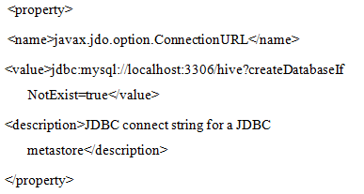
6.2.2 配置Hive元数据存储为MySQL
4、新建hive数据库，输入如下指令：
mysql> create database hive;
这个hive数据库与hive-site.xml中localhost:3306/hive的hive对应，用来保存hive元数据

Slide 25

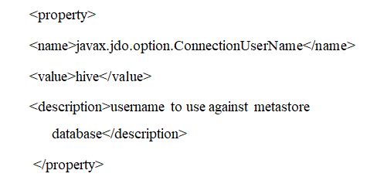
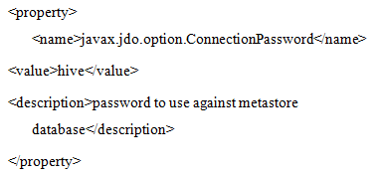
6.2.2 配置Hive元数据存储为MySQL
5、配置mysql允许hive接入，输入以下命令：
mysql> grant all on *.* to hive@localhost identified by 'hive';
将所有数据库的所有表的所有权限赋给hive用户，后面的hive是配置hive-site.xml中配置的连接密码
6、刷新mysql系统权限关系表，输入指令：
mysql> flush privileges;

Slide 26

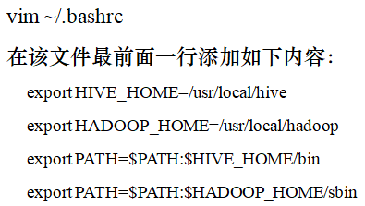
6.2.2 配置Hive元数据存储为MySQL
6. 启动hive
启动hive之前，请先启动hadoop集群：
start-all.sh
然后启动HIVE，输入如下命令：
hive
如果没有出现错误信息，则表示成功启动。
我们这里已经配置了PATH，所以，可以不把start-all.sh和hive命令的路径加上
start-all.sh所在的位置：/usr/local/hadoop/sbin/
Hive所在位置： /usr/local/hive/bin

Slide 27
6.2.2 配置Hive元数据存储为MySQL
启动Hive过程中，可能出现的错误
【错误1】 java.lang.NoSuchMethodError: com.google.common.base.Preconditions.checkArgument
【原因】 com.google.common.base.Preconditions.checkArgument 这是因为hive内依赖的guava.jar和hadoop内的版本不一致造成的
【解决方法】 1.查看hadoop安装目录下share/hadoop/common/lib内guava.jar版本 2.查看hive安装目录下lib内guava.jar的版本 如果两者不一致，删除版本低的，并拷贝高版本的问题解决

Slide 28
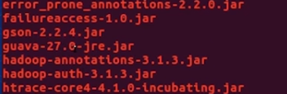

【错误1】 java.lang.NoSuchMethodError: com.google.common.base.Preconditions.checkArgument
解决：
1、进入/usr/local/hadoop/share/hadoop/common/lib下，找到guava.jar文件，观察版本，例下图为：27.0
2、进入/usr/local/hvie/lib下找到guava.jar文件，观察版本，例下图为19.0：
3、将27.0的替换掉19.0，删掉19.0的版本

Slide 29
6.2.2 配置Hive元数据存储为MySQL
【错误2】在启动Hive时，有可能会出现Hive metastore database is not initialized的错误，这里给出解决方案。 【解决方案】 解决方法：Hive现在包含一个用于 Hive Metastore 架构操控的脱机工具，名为 schematool.此工具可用于初始化当前 Hive 版本的 Metastore 架构。在终端执行如下命令:
cd /usr/local/hive
./bin/schematool -dbType mysql -initSchema

Slide 30

6.2.2 配置Hive元数据存储为MySQL
【错误3】org.datanucleus.store.rdbms.exceptions.MissingTableException: Required table missing : “VERSION” in Catalog “” Schema “”. DataNucleus requires this table to perform its persistence operations.
【解决方案】 进入hive安装目录（比如/usr/local/hive），执行如下命令：
./bin/schematool -dbType mysql –initSchema

Slide 31

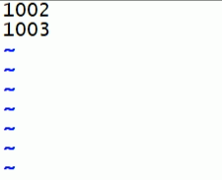
6.2.2 配置Hive元数据存储为MySQL
再来测试下是否可以同时开启多个HIVE实例
1、建立一个表test，表只包含id字段，使用create table命令；
2、新开一个终端，建立一个id.txt文件，里面输入如下内容（两行：1002和1003），保存后退出：

Slide 32


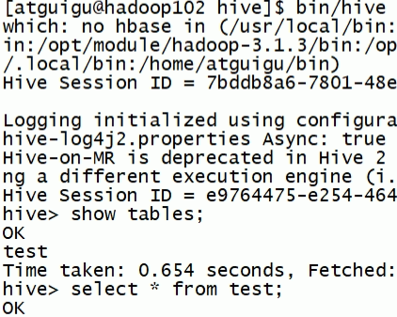

3、将id.txt文件放置于hdfs下的/usr/hive/warehouse/test/目录下，输入如下命令：
Hadoop fs –put id.txt /usr/hive/warehouse/test
4、在hive中查看刚刚创建的test表的内容，发现已经有数据了
5、再新开一个终端，进入hive，查询刚刚我们创建的表，发现成功并且没有报错

Slide 33
总结
HIVE安装
HIVE元数据
Derby的缺陷
配置Hive元数据存储为MySQL
HIVE部分启动错误的解决

